Slide 1
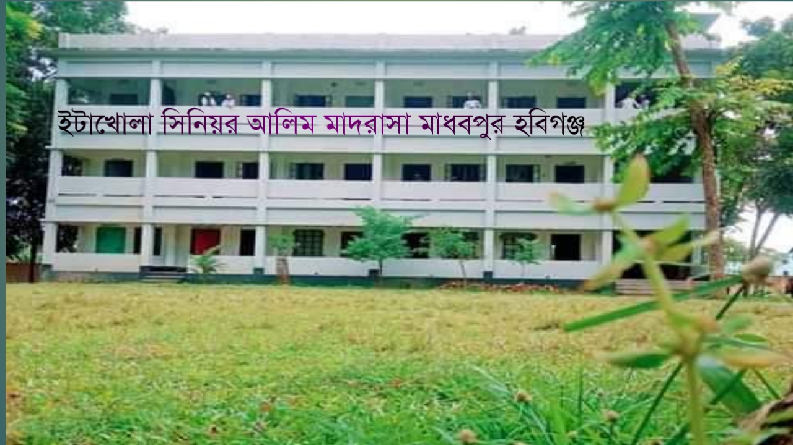
আজকের পাঠে সবাইকে স্বাগতম

Slide 2
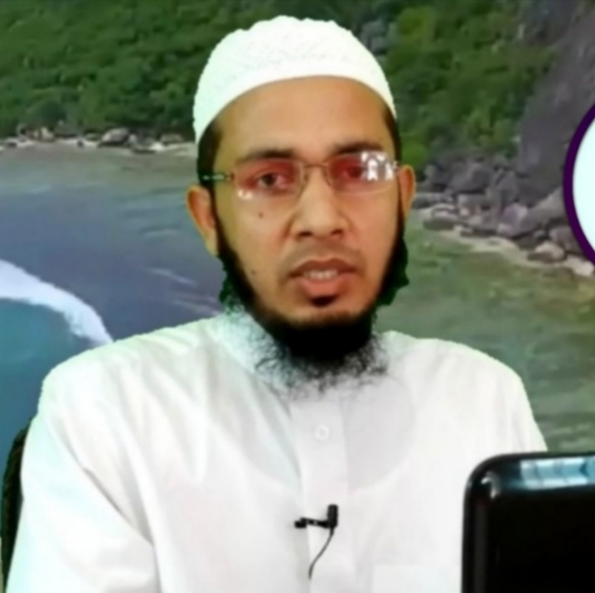
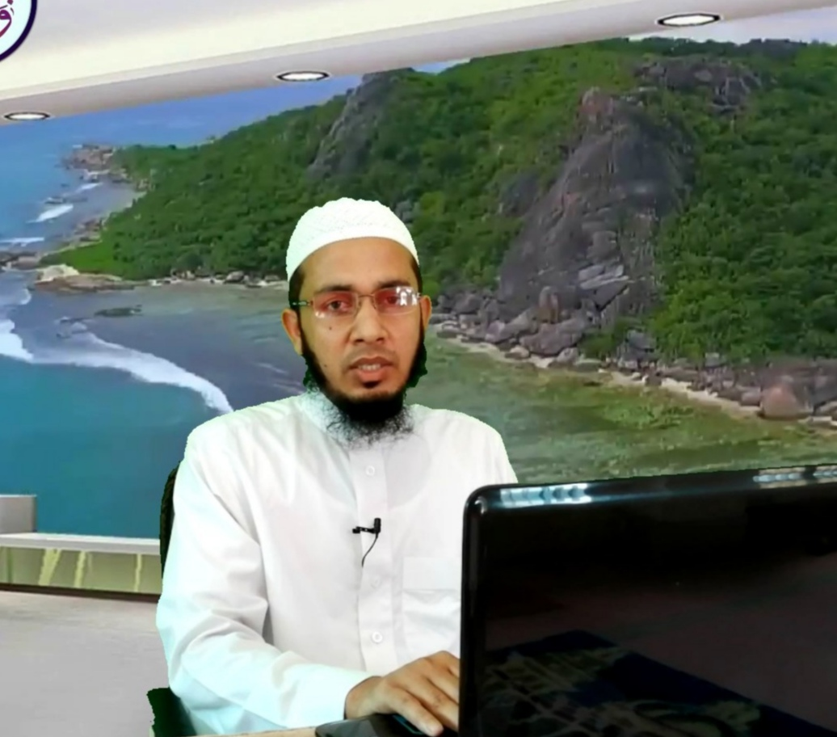
শিক্ষক পরিচিতি
মোহাম্মদ আতাউল্লাহ
প্রভাষক ইটাখোলা সিনিয়র আলিম
মাদরাসা মাধবপুর হবিগঞ্জ
মোবাইল:01858702090

Slide 3
পাঠ পরিচিতি
দাখিল দশম শ্রেণী
বিষয়: হাদীস শরীফ
চতুর্থ অধ্যায়
করমর্দন অধ্যায়
সময়:৪০ মিনিট
তারিখ:২৩:০৯:২০২১

Slide 4
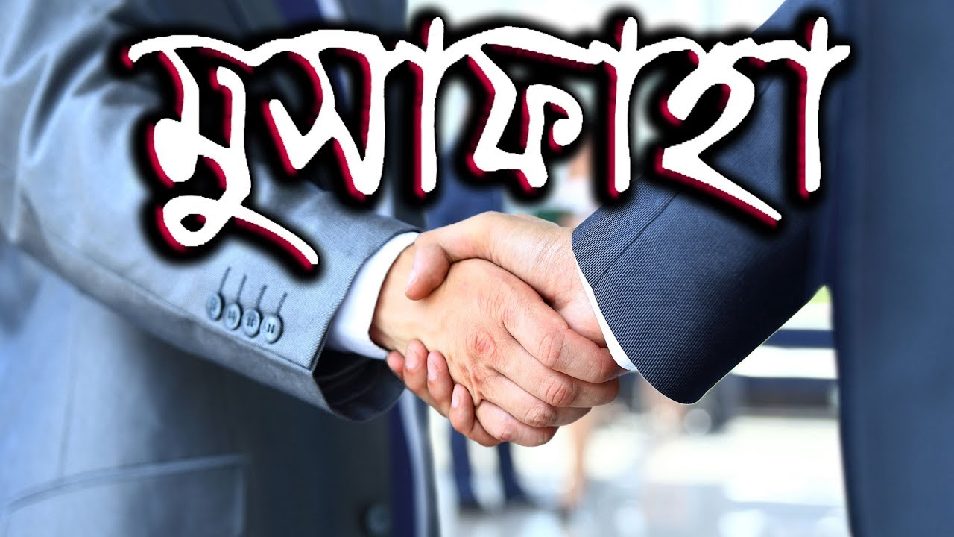
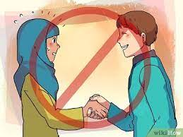
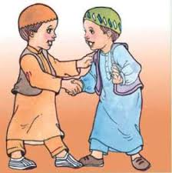
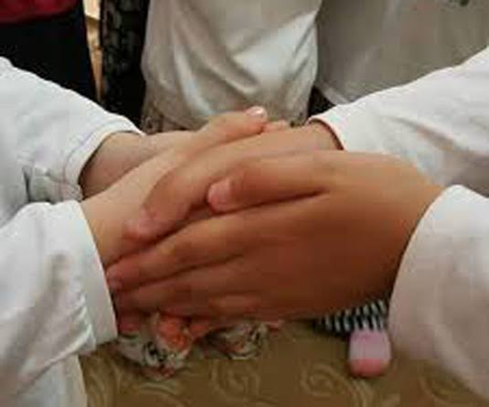
ছবি গুলো দেখ

Slide 5
এই পাঠ শেষে শিক্ষার্থীরা-------- ১। মুসাফাহার অর্থ বলতে পারবে। ২। মুসাফাহার ভুল ও সঠিক পদ্ধতি বর্ননা করতে পারবে। ৩।মুসাফাহার হুকুম বলতে পারবে ৪।এ বিষয়ে হাদিসের অনুবাদ করতে পারবে
শিখনফল

Slide 6
مصافحة এর অর্থ
হাতে হাত মিলানো।
ভাব বিনিময় করা।

Slide 7
পারিভাষিক অর্থ
ইমাম সুয়ূত্বী (রহিমাহুল্লাহ) তাঁর সংক্ষিপ্ত নিহায়াহ্ গ্রন্থে মুসাফাহার সংজ্ঞায় বলেন, هِيَ إِلْصَاقِ صفحة صَفْحِ الْكَفِّ بِالْكَفِّ অর্থাৎ হাতের তালুর সাথে হাতের তালু মিলানো। (মিরক্বাতুল মাফাতীহ)

Slide 8
মুসাফাহ সংক্রান্ত হাদীস
عَنِ الْبَرَاءِ بْنِ عَازِبٍ قَالَ: قَالَ النَّبِىُّ صَلَّى اللَّهُ عَلَيْهِ وَسَلَّمَ:مَا مِنْ مُسْلِمَيْنِ يَلْتَقِيَانِ فَيَتَصَافَحَانِ إِلَّا غُفِرَ لَهُمَا قَبْلَ أَنْ يَتَفَرَّقَا.
বারা’ ইবনু ‘আযিব (রাঃ) হতে বর্ণিত। তিনি বলেন, নবী সাল্লাল্লাহু আলাইহি ওয়াসাল্লাম বলেছেনঃ যখন দু’জন মুসলিম একত্র হয়, অতঃপর পরস্পর করমর্দন করে, তখন তারা পৃথক হওয়ার পূর্বেই তাদেরকে ক্ষমা করে দেয়া হয়।

Slide 9
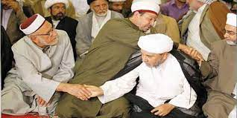
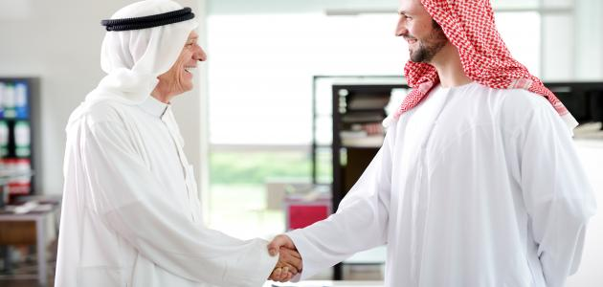
ফকীহ শায়খ মুহাম্মাদ আমীন ওরফে ইবনু আবিদীন স্বীয় رد المختار على الله المختار নামক গ্রন্থে বলেনঃ উত্তম হলো ডান হাতে মুসাফাহ্ করা। ইমাম নাবাবী (রহিমাহুল্লাহ) ডান হাতে মুসাফাহ্ করাকে সর্বশ্রেষ্ঠ বলেছেন। শায়খুল আলম রববানী সায়্যিদ ‘আবদুল কাদির জিলানী তাঁর ‘‘গুনিয়াতুত্ তালিবীন’’ গ্রন্থে বলেনঃ যে সব কাজ ডান হাত দ্বারা করতে হয় এবং যা বাম হাত দ্বারা সম্পাদিত করতে হয় তা পৃথক। ডান হাত দ্বারা কতক কাজ করা মুস্তাহাব। যেমন- খাওয়া, পান করা, মুসাফাহ্ করা এবং উযূ করা, জুতা ও কাপড় ডান দিক থেকে শুরু করা।

Slide 10
মুসাফাহার হুকুম
২। দুইজন নারী পরস্পর মুসাফাহা করা সুন্নত। (জায়েজ)
৪। এক হাতে মুসাফাহা করা ঠিক আছে।
১। দুইজন পুরুষ পরস্পর মুসাফাহা করা সুন্নত। (জায়েজ)
৫। বাম হাতে মুসাফাহা করা ঠিক নয়।
৩। গায়রে মোহরেম নারী-পুরুষ পরস্পর মুসাফাহা করা
না জায়েজ। (হারাম)

Slide 11
চিত্র-১
সঠিক ও সুন্নত পদ্ধতি

Slide 12
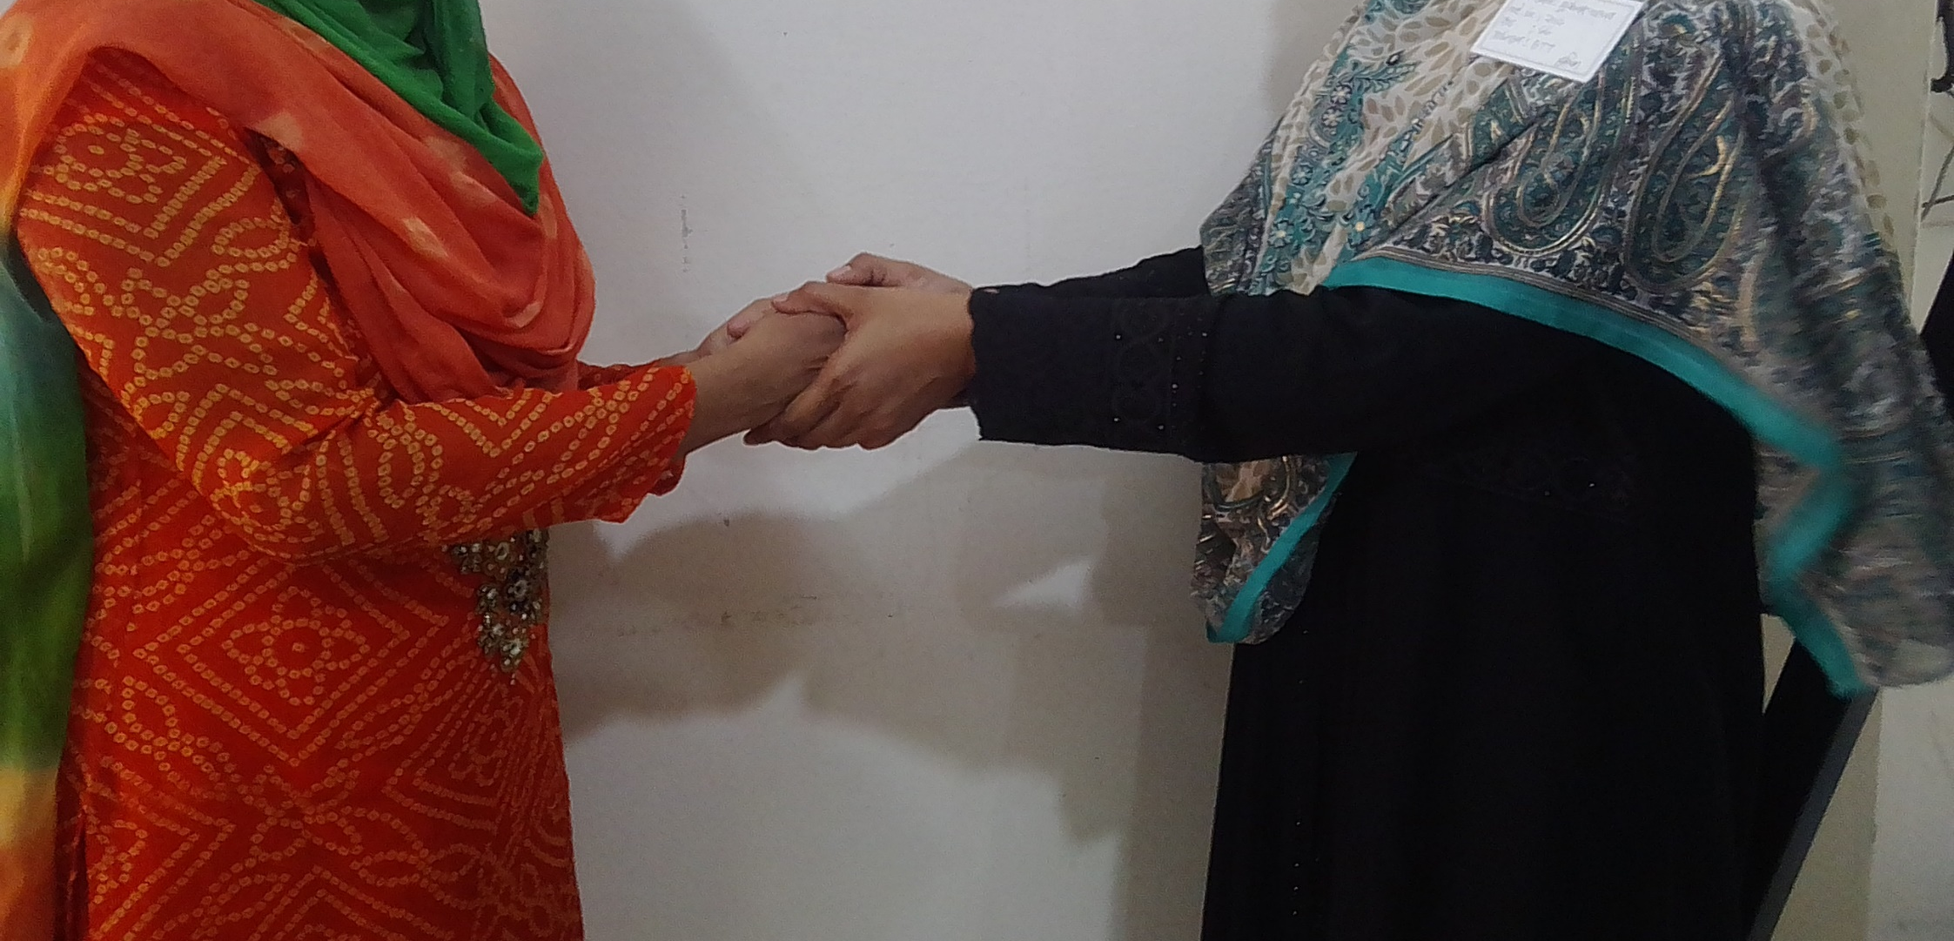
চিত্র-2
সঠিক ও সুন্নত পদ্ধতি

Slide 13
চিত্র-3
এক হাতে মুসাফাহা করা ঠিক আছে

Slide 14
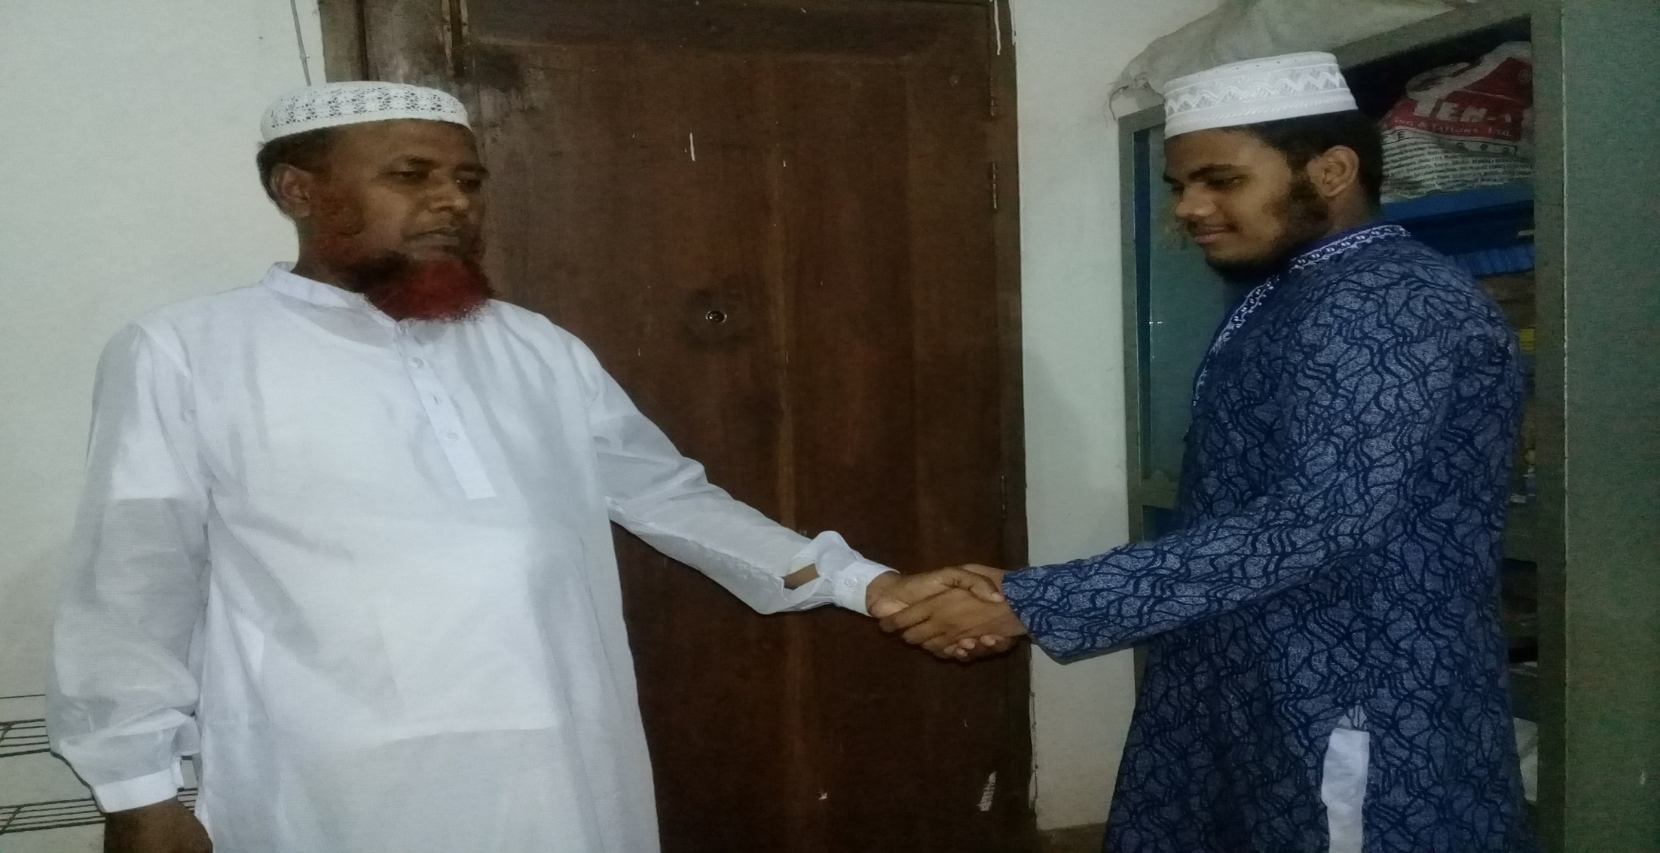
চিত্র-4
বাম হাতে মুসাফাহা করা ঠিক নয়।

Slide 15
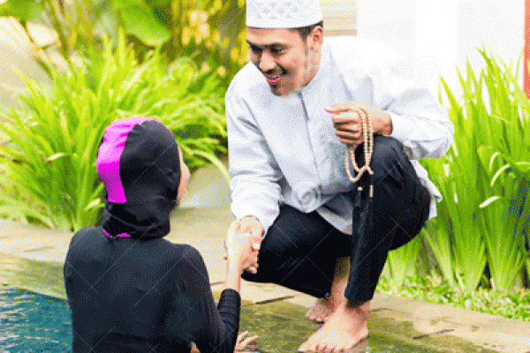
চিত্র-5
গায়রে মোহরেম নারী-পুরুষ পরস্পর মুসাফাহা করা হারাম।

Slide 16
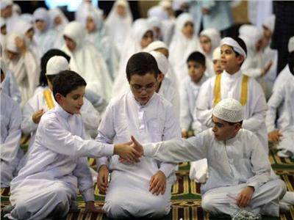
দলগত কাজ
মুসাফাহার পদ্ধতিগুলো পর্যালোচনা কর।

Slide 17
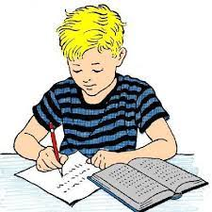
একক কাজ
মুসাফাহ করার সুন্নাহ পদ্ধতি

Slide 18
মূল্যায়ন
১। মুসাফাহার শব্দের অর্থ কি?
২। চিত্র-১-২-৩-৪-ও ৫ এ তোমরা কি উপলব্দি করতে পারলে বলো।
৩। মুসাফাহার সামাজিক মর্যাদা বর্ননা কর।

Slide 19
বাড়ির কাজ
মুসাফাহ সংক্রান্ত হাদীসটি অর্থ সহ লিখে আনবে

